Slide 1
קורס PYTHON
אופרטורים של קלט ופלט

Slide 2
תוכן העניינים
מטרות השיעור
מה ייעודם של אופרטורי קלט ופלט
האופרטורים הקיימים לקלט ופלט בפייתון
הדגמת השימוש באופרטורים
תרגול
סיכום

Slide 3

מטרות השיעור
יצירה
הערכה
ניתוח
תרגול אופרטורי קלט ופלט בפייתון
יישום
הבנה
ייעוד אופרטורי קלט ופלט בפייתון
זיכרון

Slide 4
מה ייעודם של אופרטורי קלט ופלט
קלט ופלט – נושא מהותי מאוד בתכנות
נתוני הקלט והפלט משפיעים רבות על התוכנה
לעיתים נרצה לבצע פעולות מסוימות על קלט ופלט:
    לקיחת קלט/ הדפסת פלט
    פעולות על קלט בנושא סוג המידע
    ניתוח אורך קלט

Slide 5
האופרטורים הקיימים לקלט ופלט בפייתון
האופרטורים הקיימים לקלט ופלט בפייתון
input – מאפשר קבלת קלט מהמשתמש
print – מאפשר הדפסת פלט על המסך
int – מאפשר המרת קלט לint וקבלת מספרים מהמשתמש
float – מאפשר המרת קלט לfloat וקבלת מספר עשרוני מהמשתמש
str – מאפשר המרת קלט לstring וקבלת טקסט מספרי כמחרוזת
len – מאפשר ניתוח קלט (או מחרוזת כלשהיא) ומחשב את אורכה
()
()
()
()
()
()

Slide 6
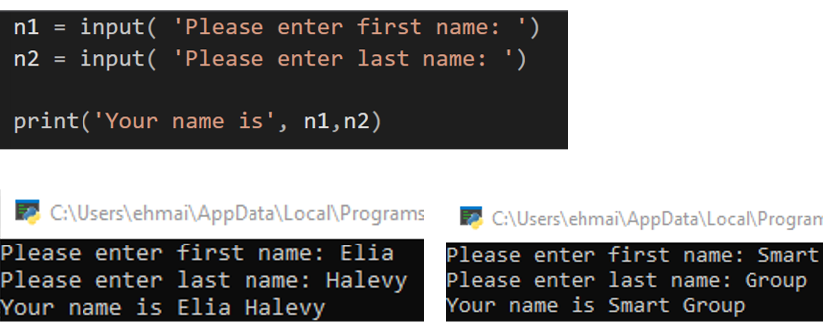
הדגמת השימוש באופרטורים
האופרטורים הקיימים לקלט ופלט בפייתון
input – מאפשר קבלת קלט מהמשתמש
()

Slide 7
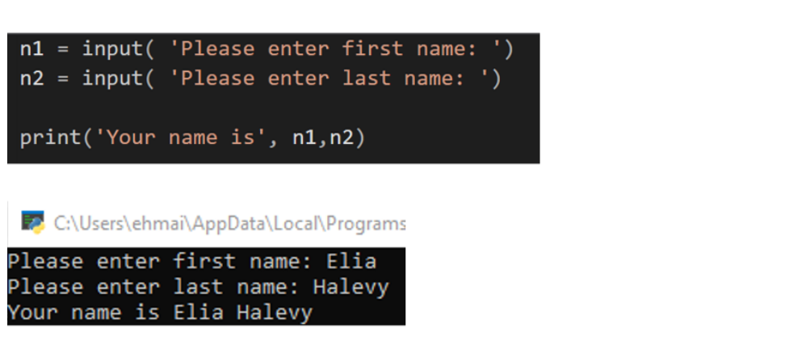
הדגמת השימוש באופרטורים
האופרטורים הקיימים לקלט ופלט בפייתון
print – מאפשר הדפסת פלט על המסך
()

Slide 8
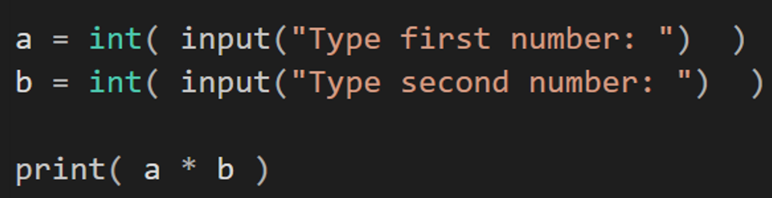
הדגמת השימוש באופרטורים
האופרטורים הקיימים לקלט ופלט בפייתון
int – מאפשר המרת קלט לint וקבלת מספרים מהמשתמש
()

Slide 9
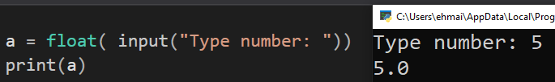
הדגמת השימוש באופרטורים
האופרטורים הקיימים לקלט ופלט בפייתון
float – מאפשר המרת קלט לfloat וקבלת מספר עשרוני מהמשתמש
()

Slide 10
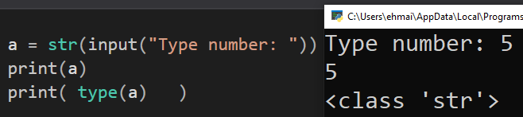
הדגמת השימוש באופרטורים
האופרטורים הקיימים לקלט ופלט בפייתון
str – מאפשר המרת קלט לstring וקבלת טקסט מספרי כמחרוזת
()

Slide 11

הדגמת השימוש באופרטורים
האופרטורים הקיימים לקלט ופלט בפייתון
()len – מאפשר ניתוח קלט (או מחרוזת כלשהיא) ומחשב את אורכה
דרך א'

Slide 12
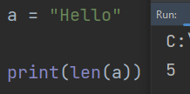
הדגמת השימוש באופרטורים
האופרטורים הקיימים לקלט ופלט בפייתון
()len – מאפשר ניתוח קלט (או מחרוזת כלשהיא) ומחשב את אורכה
דרך ב'

Slide 13
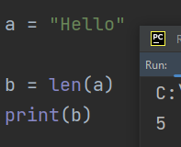
הדגמת השימוש באופרטורים
האופרטורים הקיימים לקלט ופלט בפייתון
()len – מאפשר ניתוח קלט (או מחרוזת כלשהיא) ומחשב את אורכה
דרך ג'

Slide 14
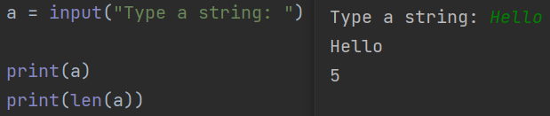
הדגמת השימוש באופרטורים
האופרטורים הקיימים לקלט ופלט בפייתון
()len – מאפשר ניתוח קלט (או מחרוזת כלשהיא) ומחשב את אורכה
ניתן כמובן להפעיל את הפקודה גם על קלט מהמשתמש

Slide 15
תרגול
לרשותכם 10 דקות לבצע את התרגילים הבאים :
כתבו קוד אשר מקבל מספר מהמשתמש, ממיר אותו לסוג float ומדפיס אותו על המסך
כתבו קוד אשר מקבל מספר מהמשתמש, ממיר אותו לסוג string ומדפיס את הסוג שלו (עם type )
כתבו קוד אשר מקבל מחרוזת מהמשתמש ומדפיס את האורך שלה על המסך

Slide 16
סיכום
אופרטורים של קלט ופלט – מאוד נפוצים בשימוש יומי
שימוש נכון בהם – יחסוך מכם הרבה התעסקות בהמשך כתיבת הקוד
חשוב לתרגל את כל האופרטורים במגוון תרחישים

